Slide 1

Unité 2. Leçon 3.
Thème: С’est vendredi!

Slide 2
Le devoir à la maison.
Apprendre les mots nouveaux:
Moi -men une poire-nok
Toi -sen un roi-qirol
Une classe-sinf un soir-tun
Une armoire -gerb trois-uch
Une étoile -yulduz une leçon-dars
Une voiture -mashina un garçon-bola
Un bois –o’rmon un stade-maydon

Slide 3
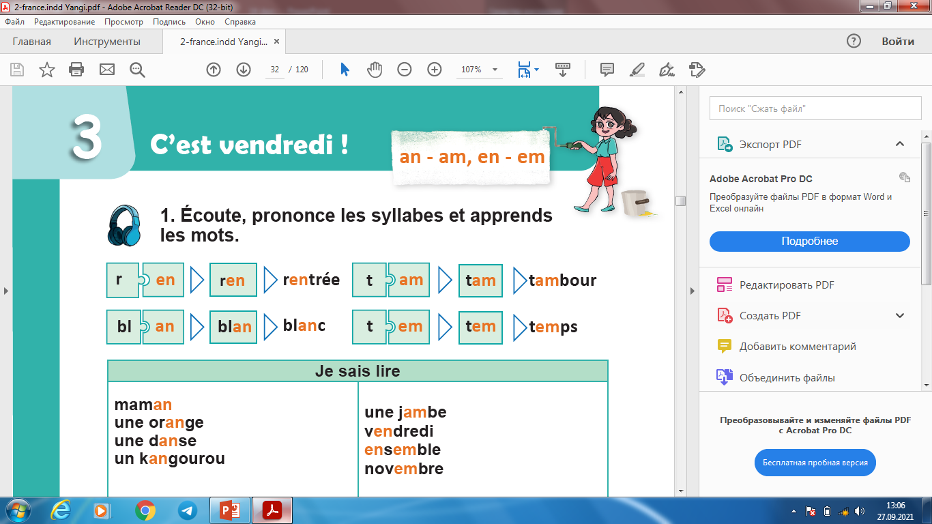
Écoutez, prononcez les syllables et apprenez les mots
ona
oyoq
apelsin
juma
raqs
birgalikda
kenguru
noyabr

Slide 4
Les jours de la semaine.
Lundi-dushanba
Mardi-seshanba
Mercredi-chorshanba
Jeudi-payshanba
Vendredi-juma
Samedi-shanba
Dimanche-yakshanba

Slide 5
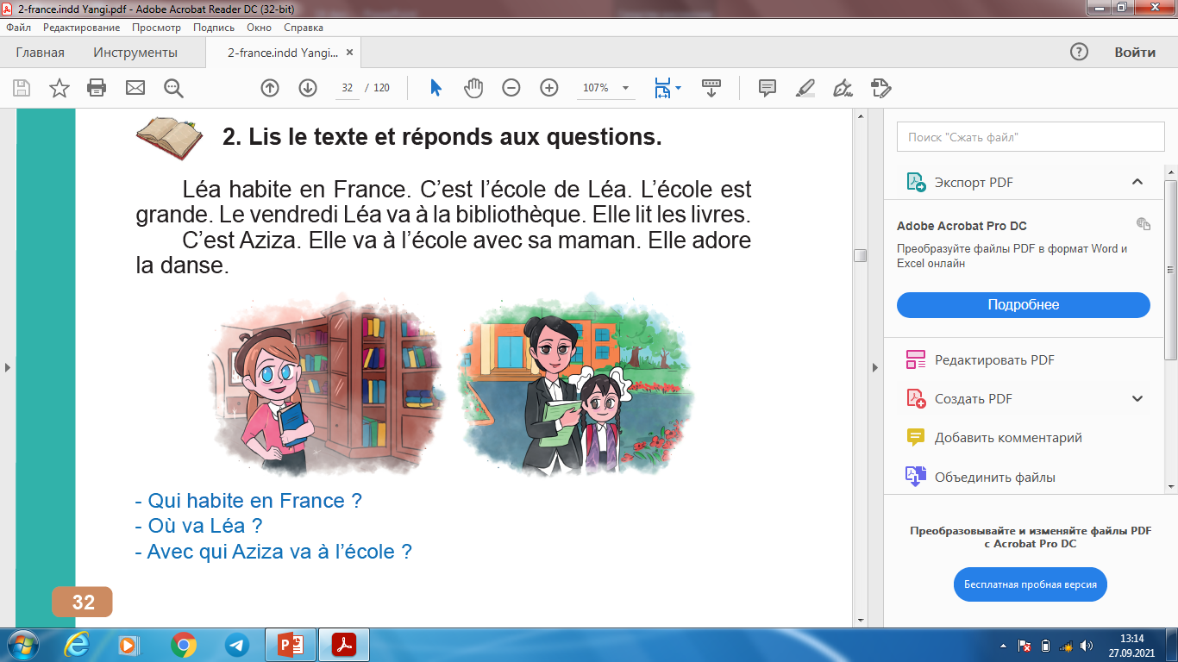
Lisez le texte et répondez aux questions.

Slide 6
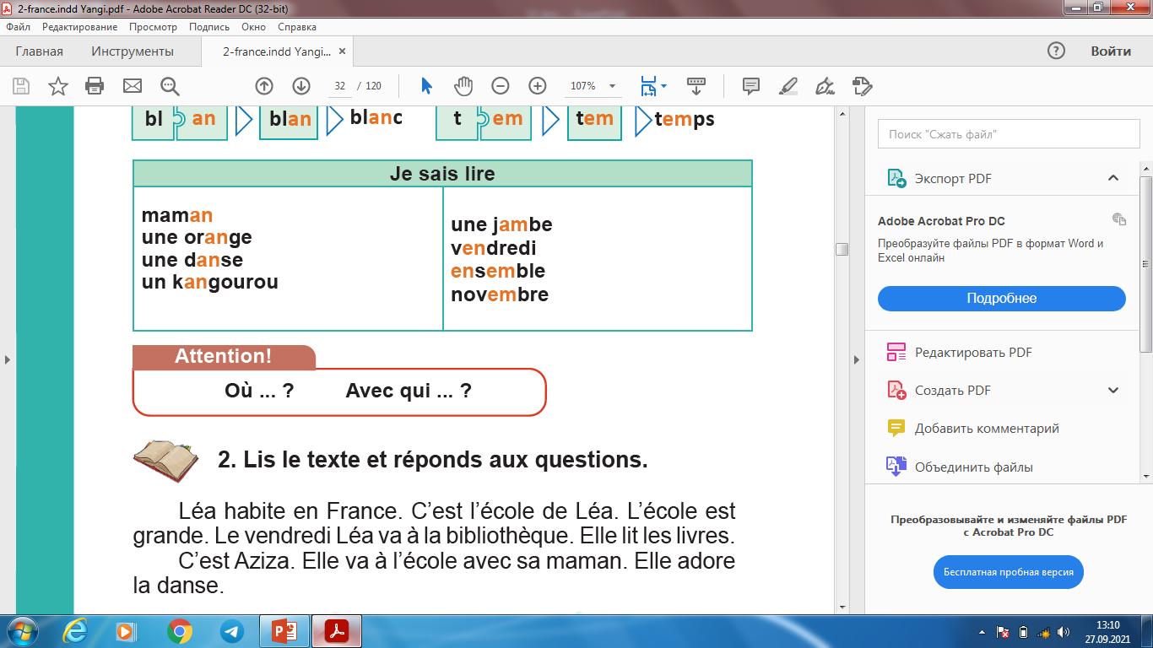
Un peu de grammaire……Les mots interrogatifs.
Qayerda?
Lèa habite en France.
Où Lèa habite.
Léa va à l’école avec sa maman. Avec qui va à l’école Léa?
Kim bilan?

Slide 7
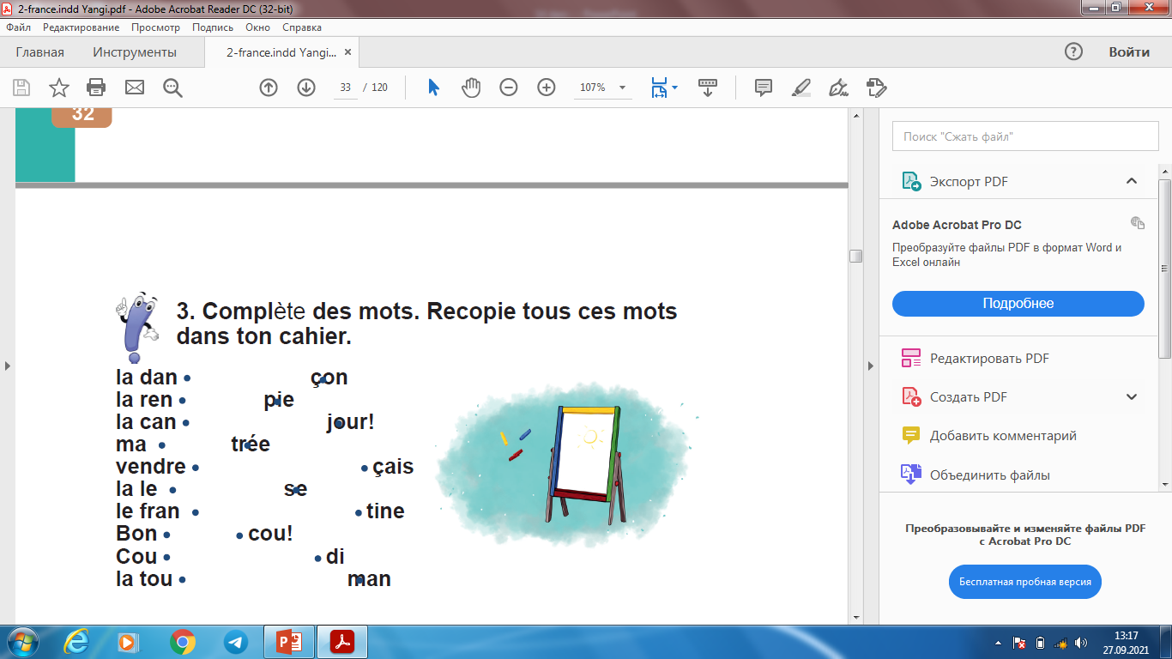
Composez les mots.Recopiez tous ces mots dans ton cahier.
La dan-se,la ren-trée,la can-tine,ma-man,vendre-di,la le-çon,le fran-çais,bon-jour,cou-cou,la tou-pie

Slide 8
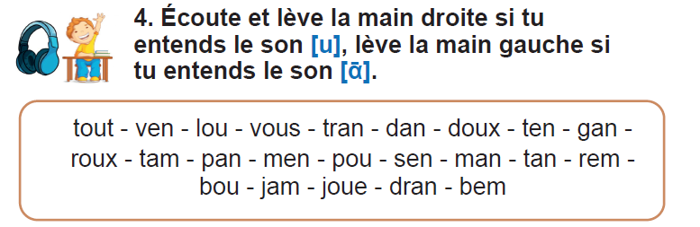

Slide 9
Regardons la video!

Slide 10
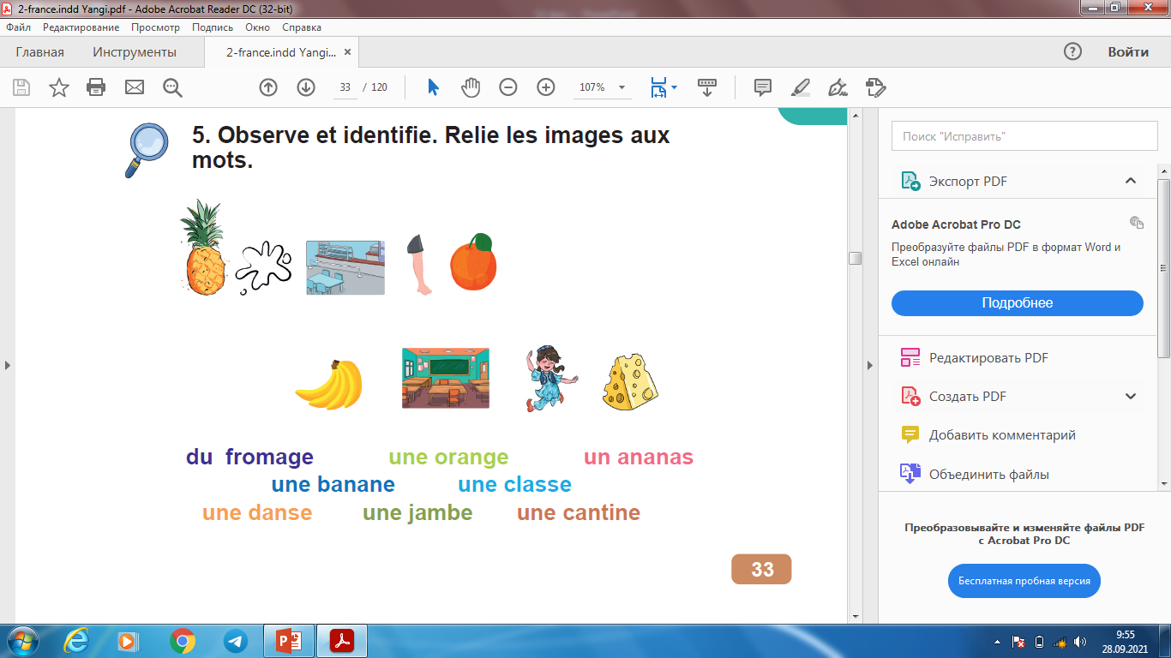
Observez et reliez les images aux mots.

Slide 11
Le devoir à la maison.
Composez des questions.
Aziz va au stade.
Akbar va à l’école avec sa mère.
Aziza danse avec ses amies.
Léa va au cinema.

